Slide 1
Kontext und Rollen
💩→ KI → 💩
Dein Kontext:
Deine aktuelle
Situation
Kontext der KI:
Alle Trainingsdaten/
Das Internet

Slide 2
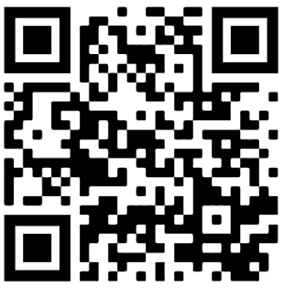
Wenn man mit einer KI kommunziert, kann man erstmal davon ausgehen, dass aneinander vorbeigeredet wird, weil sich die Kontexte wenig überlappen. Im Gegensatz zur Kommunikation mit realen Personen, kann man der KI Kontext und Rollen zuweisen.
Eure Aufgabe:
Scannt den QR-Code und probiert
die vorbereiteten Prompts aus.
https://jtecklenburg.github.io/KI-workshop/2_kontext/2_kontext.html

